Slide 1


Thứ … ngày … tháng … năm …
Công nghệ
lÀM ĐỒ DÙNG HỌC TẬP
(tiết 4)

Slide 2



MỤC TIÊU
Lựa chọn được vật liệu làm đồ dùng học tập đúng yêu cầu.
Sử dụng được các dụng cụ để làm đồ dùng học tập đúng cách và an toàn.
Làm được một số đồ dùng học tập đơn giản theo các bước cho trước, đảm bảo yêu cầu về kĩ thuật, thẩm mĩ.

Slide 3




KHỞI ĐỘNG

Slide 4



Trò chơi
GIẢI ĐỐ
Ô CHỮ

Slide 5

Luật chơi
Giáo viên chia lớp thành 2 đội.
Các đội hãy giải ô chữ thông qua các gợi ý. Và cho biết từ khóa trong trò chơi này là gì.
Đội tìm từ khoá chính xác và nhanh nhất sẽ chiến thắng.

Slide 6

1
K
E O N
D
A
1
2
G
Ô
M
2
3
C A P A
D
3
4
T Ự
B U M C
4
Từ khóa cần tìm:
ĐỒ DÙNG HỌC TẬP
5
P H A
N
5
6
G I M
Ấ Y À U
6
7
H P
O B U T
7
8
C A I
K É O
8
9
B C
Ú T H Ì
9
10
T O C
H U K E
10
11
A C O N
B N G
11
12
P A
C O M
12
Notes:
GV click vào SỐ THỨ TỰ bên trái → chuyển vào slide GỢI Ý
GV click vào SỐ THỨ TỰ bên phải → xuất hiện ĐÁP ÁN
GV CLICK VÀO MŨI TÊN NGAY GÓC → HOẠT ĐỘNG TIẾP THEO

Slide 7
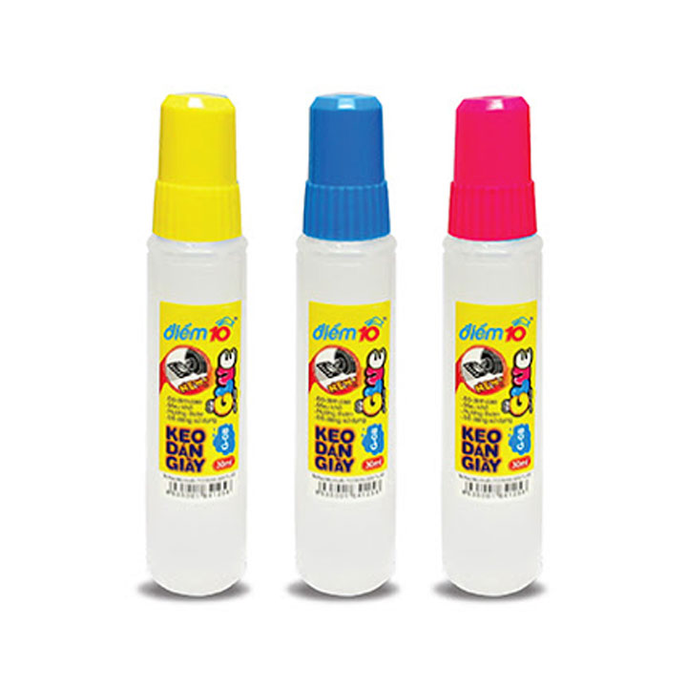
QUAY VỀ
GỢI Ý 1
1
K
E
O
D
A
N
Notes:
- Click vào “quay về” → slide Ô CHỮ

Slide 8
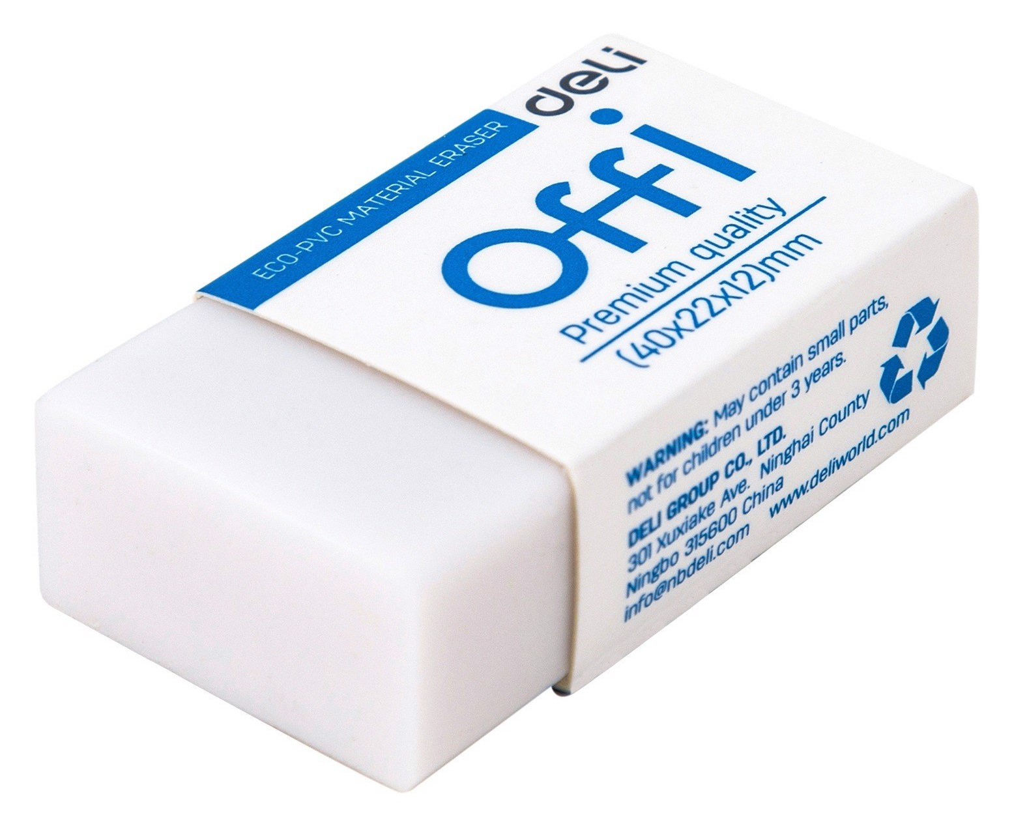
QUAY VỀ
GỢI Ý 2
2
G
Ô
M
Notes:
- Click vào “quay về” → slide Ô CHỮ

Slide 9
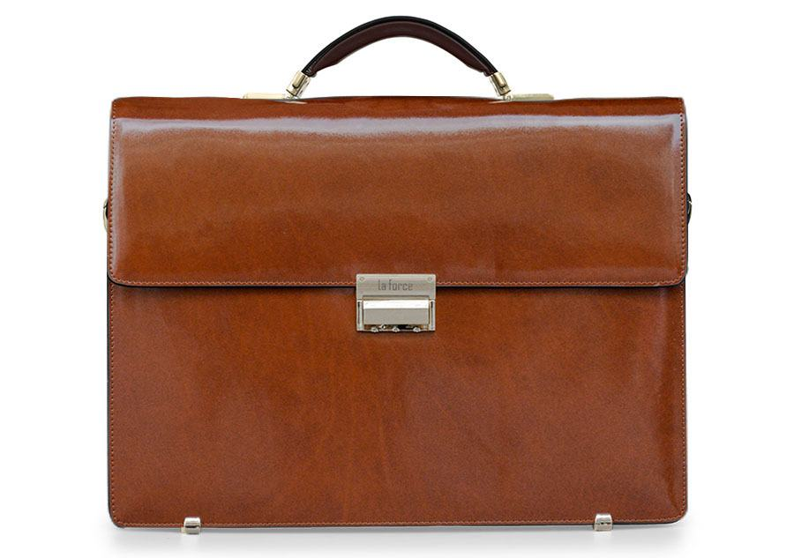
QUAY VỀ
GỢI Ý 3
3
D
C A P A
Notes:
- Click vào “quay về” → slide Ô CHỮ

Slide 10

QUAY VỀ
GỢI Ý 4
4
B U M C
T Ự
Notes:
- Click vào “quay về” → slide Ô CHỮ

Slide 11
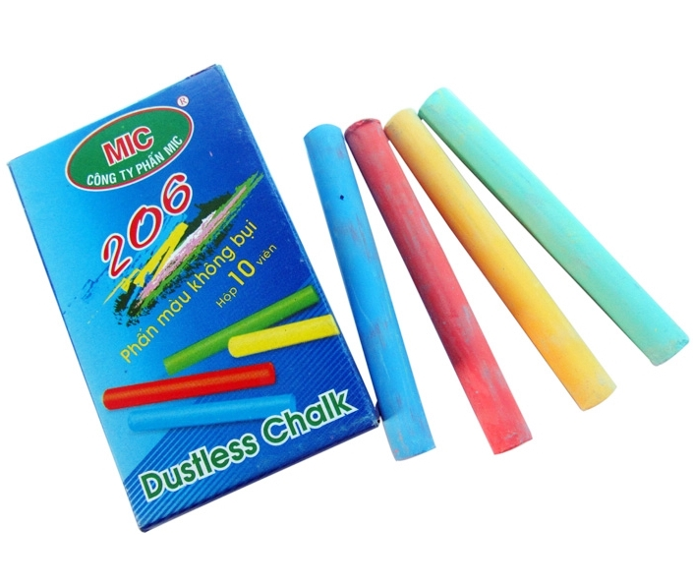
QUAY VỀ
GỢI Ý 5
5
N
P H A
Notes:
- Click vào “quay về” → slide Ô CHỮ

Slide 12

QUAY VỀ
GỢI Ý 6
6
G I M
Ấ Y À U
Notes:
- Click vào “quay về” → slide Ô CHỮ

Slide 13

QUAY VỀ
GỢI Ý 7
7
H P
O B U T
Notes:
- Click vào “quay về” → slide Ô CHỮ

Slide 14
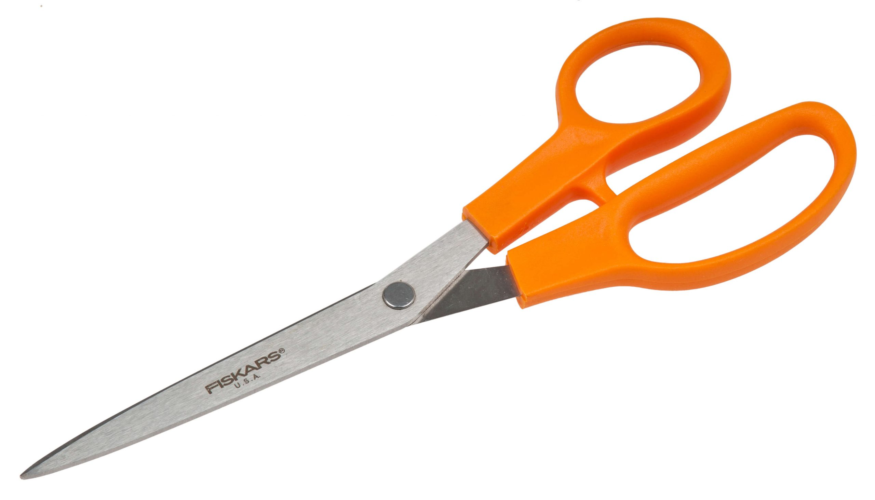
QUAY VỀ
GỢI Ý 8
8
C A I
K E O
Notes:
- Click vào “quay về” → slide Ô CHỮ

Slide 15
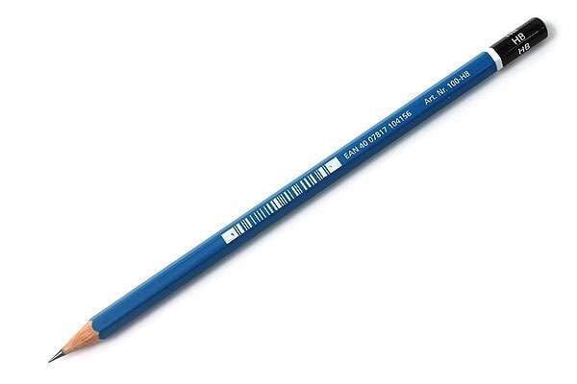
QUAY VỀ
GỢI Ý 9
9
B C
U T H I
Notes:
- Click vào “quay về” → slide Ô CHỮ

Slide 16
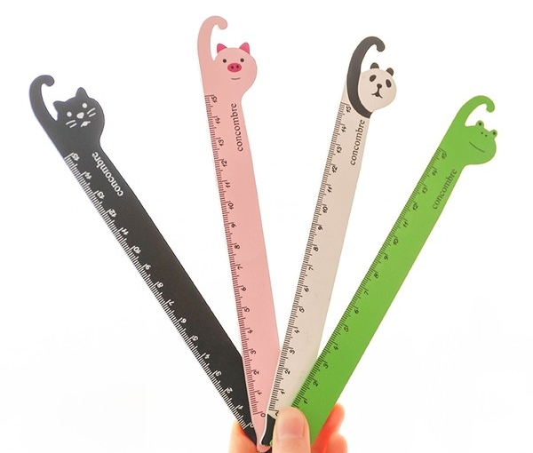
QUAY VỀ
GỢI Ý 10
10
T O C
H U K E
Notes:
- Click vào “quay về” → slide Ô CHỮ

Slide 17
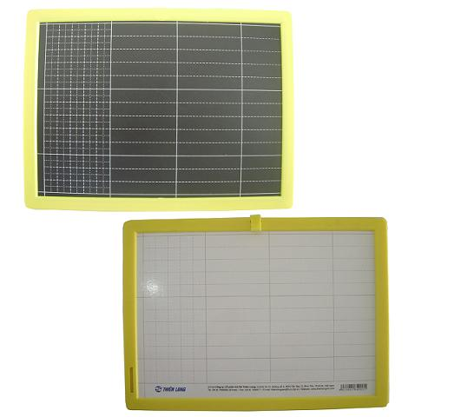
QUAY VỀ
GỢI Ý 11
11
B N G
A C O N
Notes:
- Click vào “quay về” → slide Ô CHỮ

Slide 18
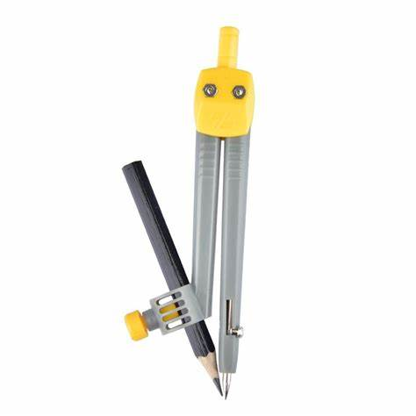
QUAY VỀ
GỢI Ý 12
12
C O M
P A
Notes:
- Click vào “quay về” → slide Ô CHỮ

Slide 19
ĐI TÌM KHO BÁU

Slide 20





SƠ ĐỒ KHO BÁU
TRẠM 4
TRẠM 1
X
X
3
4
1
X
TRẠM 2
TRẠM 3
X
2

Slide 21
TRẠM 1
Em chọn những vật liệu nào dưới đây để làm thước kẻ bằng giấy?

Slide 22
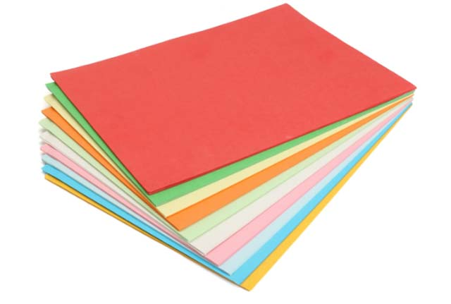
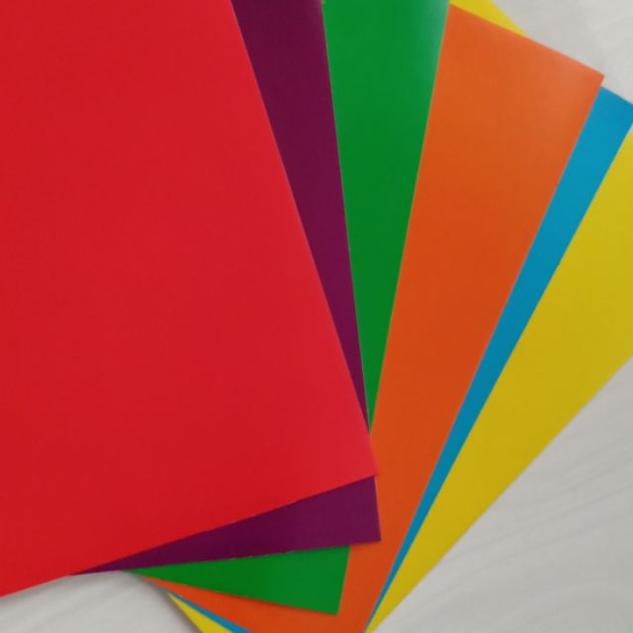

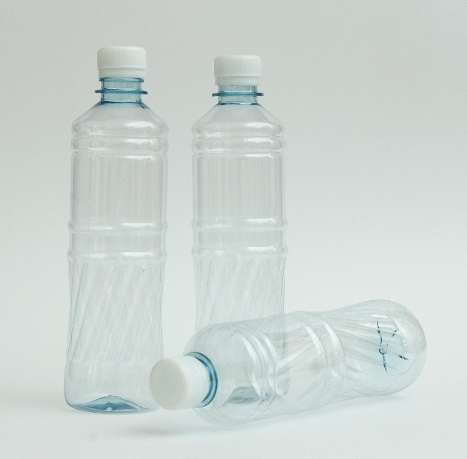

Giấy bìa cứng
Giấy màu thủ công
Ống giấy, hộp sữa, chai nước,…

Slide 23
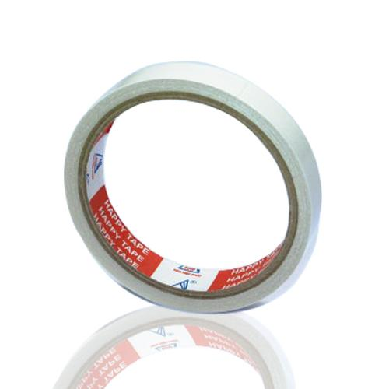
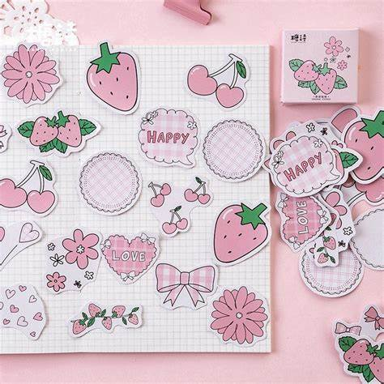
Keo dán giấy
Băng dính
Nhãn dán trang trí

Slide 24

Khi chọn các vật liệu, em cần lưu ý gì?

Slide 25
Em ưu tiên lựa chọn vật liệu đã qua sử dụng, thân thiện với môi trường để làm
đồ dùng học tập.

Slide 26
SƠ ĐỒ KHO BÁU
TRẠM 4
TRẠM 1
X
X
3
4
X
TRẠM 2
TRẠM 3
X
2

Slide 27
TRẠM 2
Em chọn những dụng cụ nào dưới đây để làm thước kẻ bằng giấy?
X

Slide 28
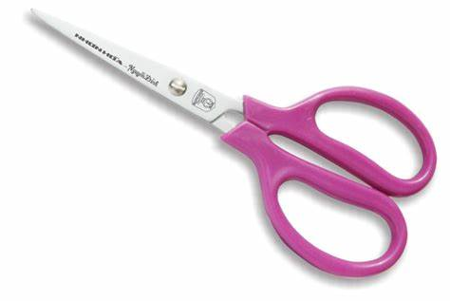
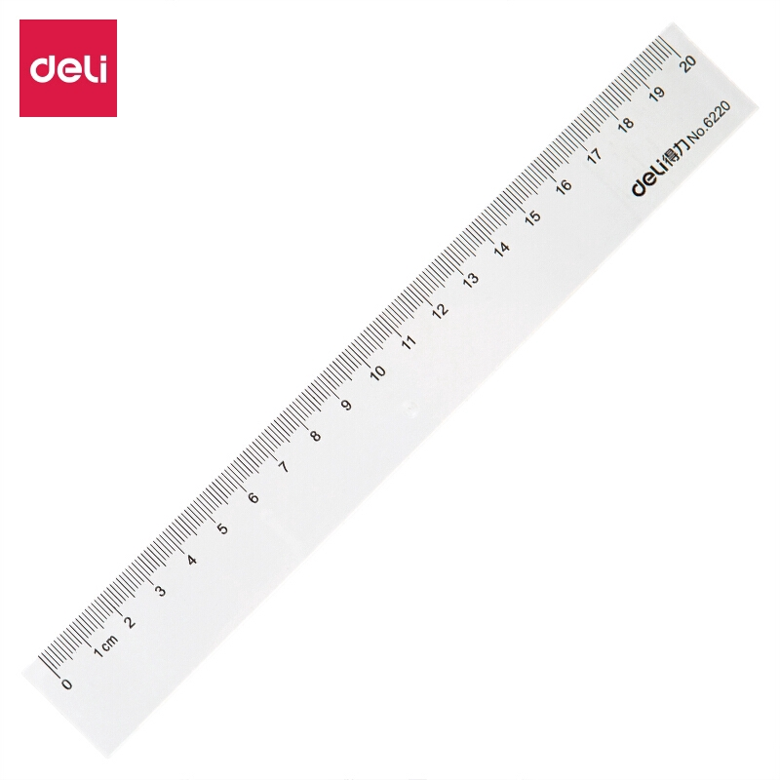

Bút chì
Kéo cắt giấy
Thước kẻ
Bút lông

Slide 29
Khi sử dụng dụng cụ, em cần lưu ý điều gì?

Slide 30
Em cần đảm bảo an toàn khi sử dụng các vật dụng: kéo, thước

Slide 31
SƠ ĐỒ KHO BÁU
TRẠM 4
TRẠM 1
X
X
4
3
X
TRẠM 2
TRẠM 3
X

Slide 32
TRẠM 3
Em hãy sắp xếp các hình theo thứ tự các bước làm đồ dùng học tập.

Slide 33
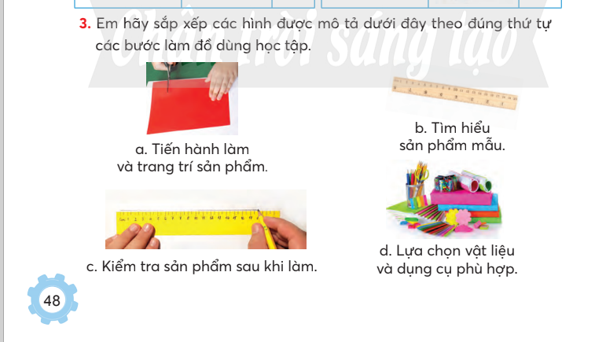
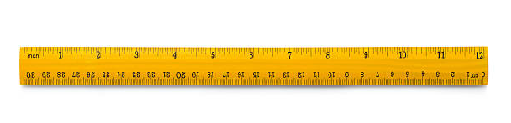
a. Tiến hành và trang trí sản phẩm
b. Tìm hiểu sản phẩm mẫu
c. Kiểm tra sản phẩm sau khi làm
d. Lựa chọn vật liệu và dụng cụ phù hợp

Slide 34
Bước 1
Bước 2
b. Tìm hiểu sản phẩm mẫu
d. Lựa chọn vật liệu và dụng cụ phù hợp
Bước 4
Bước 3
c. Kiểm tra sản phẩm sau khi làm
a. Tiến hành và trang trí sản phẩm

Slide 35
Khi làm xong đồ dùng học tập, em cần làm gì?

Slide 36
Em cần giữ gìn sản phẩm của mình thật kĩ, dọn dẹp, vứt rác, vệ sinh chỗ làm sau khi thực hành.

Slide 37
Ghi nhớ
Đồ dùng học tập được em làm như sau:
Tìm hiểu sản phẩm mẫu;
Lựa chọn vật liệu và dụng cụ phù hợp;
Tiến hành làm theo trình tự các bước và trang trí;
Kiểm tra sản phẩm sau khi làm.
Em ưu tiên lựa chọn vật liệu đã qua sử dụng, thân thiện với môi trường để làm đồ dùng học tập và lưu ý an toàn khi sử dụng các dụng cụ.

Slide 38
SƠ ĐỒ KHO BÁU
TRẠM 4
TRẠM 1
X
X
4
X
TRẠM 2
TRẠM 3
X

Slide 39
TRẠM 4
Em hãy làm thước kẻ bằng giấy có chiều dài 3 cm x 30 cm theo mẫu hoặc trang trí theo sự sáng tạo của mình

Slide 40





Bước 1
Cắt 4 hình chữ nhật có kích thước
3 cm x 21 cm giống nhau: 2 hình bằng giấy bìa cứng và 2 hình bằng giấy màu thủ công
30 cm
30 cm
3 cm
3 cm
30 cm
30 cm
3 cm
3 cm

Slide 41
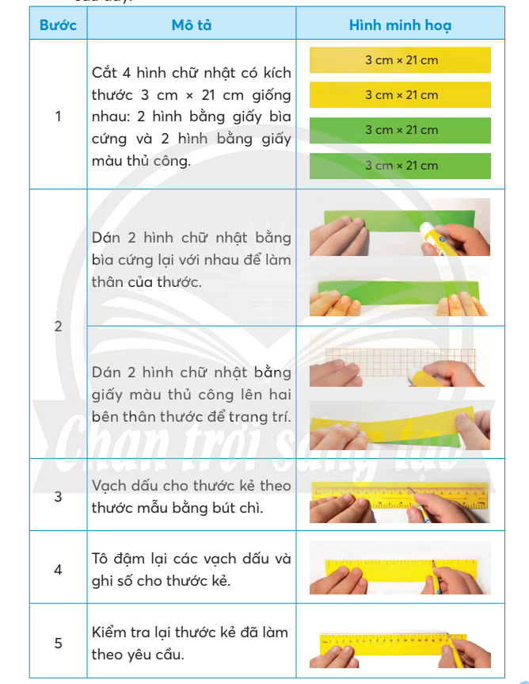
Bước 2
Dán 2 hình chữ nhật bằng bìa cứng lại với nhau để làm thân của thước
Dán 2 hình chữ nhật bằng giấy màu thủ công lên hai bên thân thước để trang trí

Slide 42
Bước 3
Vạch dấu cho thước kẻ theo thước mẫu bằng bút chì

Slide 43
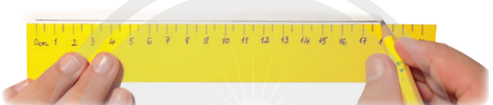
Bước 4
Tô đậm lại các vạch dấu và ghi số cho thước kẻ

Slide 44
Bước 5
Kiểm tra lại thước kẻ đã làm theo yêu cầu

Slide 45

Một số mẫu gợi ý

Slide 46
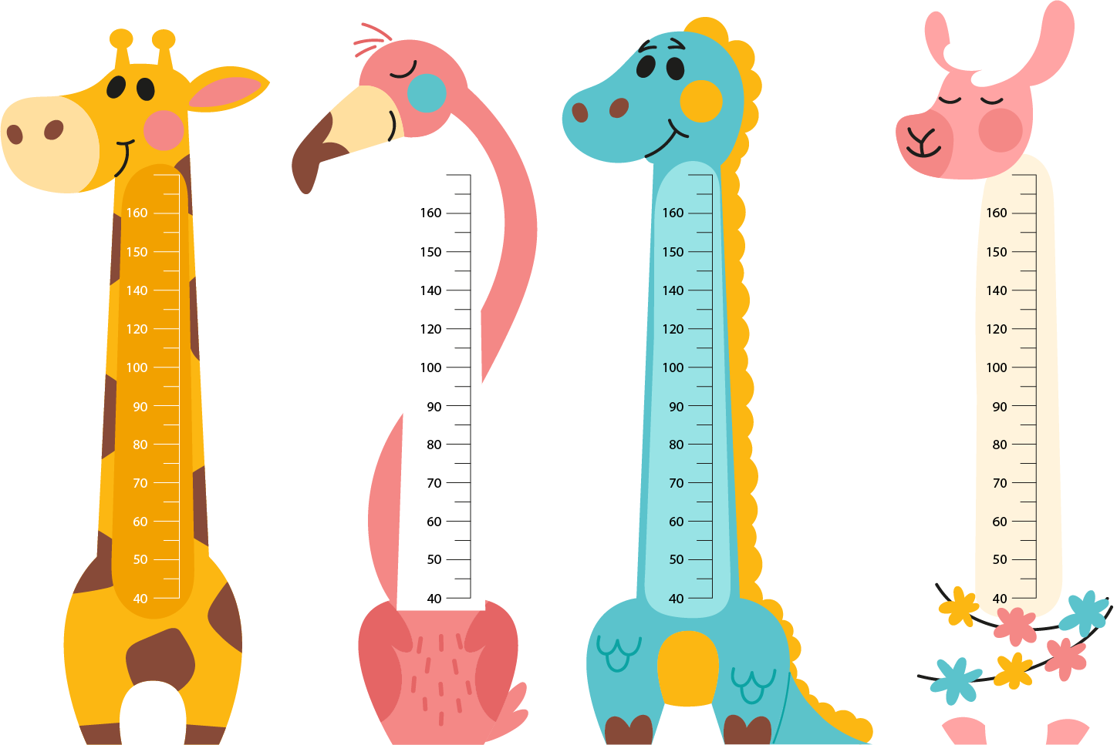
Một số mẫu gợi ý

Slide 47

Một số mẫu gợi ý

Slide 48

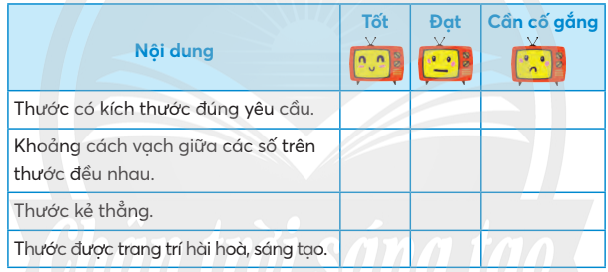
Tiêu chí đánh giá

Slide 49


CÙNG THỰC HIỆN

Slide 50
CÙNG CHIA SẺ

Slide 51

Chúc mừng các bạn đã chinh phục
được các thử thách. Đây chính
là phần thưởng dành cho bạn.

Slide 52



Dặn dò
Giáo viên điền vào đây
Giáo viên điền vào đây
Giáo viên điền vào đây
Giáo viên điền vào đây

Slide 53
Tạm Biệt
Và
Hẹn Gặp Lại

